Slide 1
Εισαγωγή στην Οδηγητική Συμβουλευτική

Slide 2
Δομή Μαθήματος
«Οδηγητική Συμβουλευτική»
Σκοπός:
Εξοικείωση με το επιστημονικό πεδίο :
της Οδηγητικής Συμβουλευτικής
Page ■ 8

Slide 3
■ Αντικείμενο
■ Ιστορική αναδρομή
■ Θέματα, διαδικασία
■ Συμβουλευτική Ψυχολογία VS Συμβουλευτική
■ Συμβουλευτική Ψυχολογία VS Κλινική Ψυχολογία
■ Είδη Συμβουλευτικής Ψυχολογίας
- Ατομική / Ομαδική
- Ομηλίκων / Λήψης απόφασης / Κρίσεων / Προληπτική / Τρίτης Ηλικίας κλπ
Page ■ 9

Slide 4
Συμβουλευτική Ψυχολογία
■ Κυριότερες θεωρίες
- Ψυχαναλυτική (Freud)
- Ψυχολογία Εγώ (Erinson)
- Ατομική Ψυχολογία (Adler)
- Προσωποκεντρική (Rogers)
- Υπαρξιακή
- Μορφολογική-Gestalt (Perls)
- Συνδιαλλακτική Ανάλυση (Berne)
- Λογικο-θυμική (Ellis)
- Συμπεριφοριστική
- Ενίσχυσης και Ψυχαναλυτικής θεραπείας (Dollard & Miller)
- Πραγματικότητας
Page ■ 10

Slide 5
■ Συμβουλευτική Σχέση και Διαδικασία
- Συμβουλευτικός ψυχολόγος (ρόλος / χαρακτηριστικά /εκπαίδευση / προσωπική θεραπεία / εποπτεία)
- Συμβουλευόμενος
- Συμβουλευτική Διαδικασία
■ Προβλήματα Εφήβων (Ειδική Αγωγή, Ψυχοκοινωνικές Διαταραχές)
■
Τρόποι διαχείρισης προβλημάτων
Page ■ 11

Slide 6
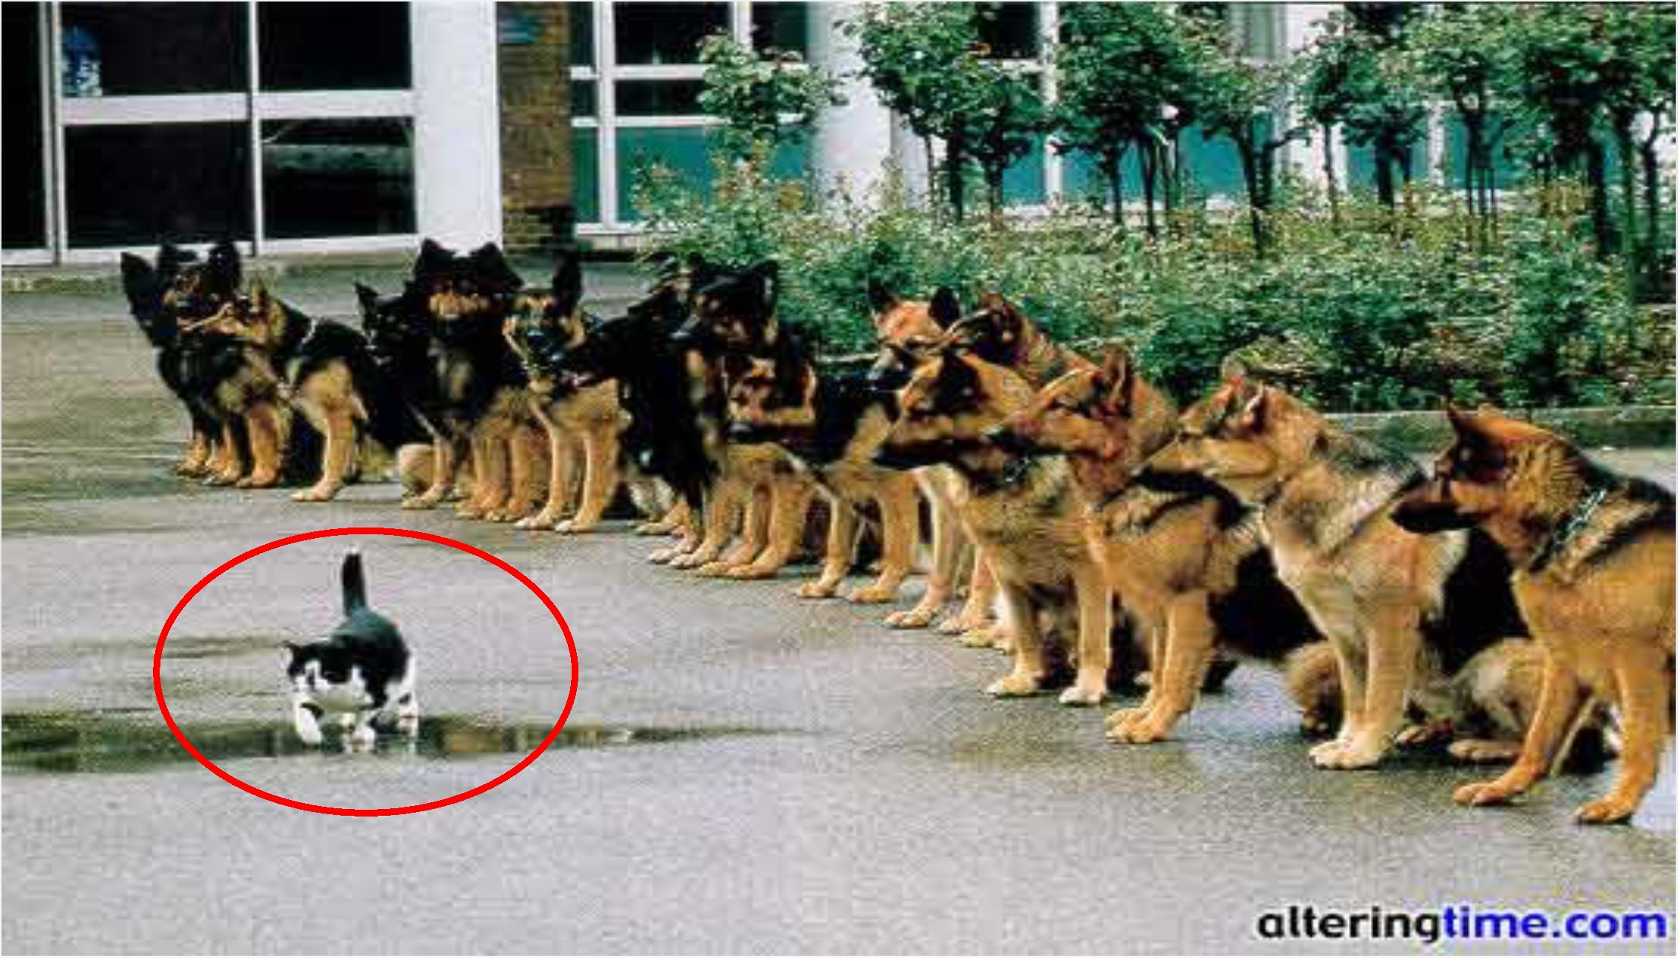
Ο στόχος μας:
Εμπιστοσύνη στις γνώσεις μας !!
Page ■ 19

Slide 7
Τι είναι
Συμβουλευτική Ψυχολογία?
Page ■ 21

Slide 8
Τι δεν είναι Συμβουλευτική (ούτε Συμβουλευτική Ψυχολογία)..
■ Το να δίνω «συμβουλές»
■ Το να δίνω «πληροφορίες»
■ Το να «λειτουργώ» όπως μιλάω με ένα φίλο
- Empathy vs sympathy
Page ■ 22

Slide 9
Συμβουλευτική Ψυχολογία
Συν + Βουλεύομαι = σκέφτομαι, μελετώ για να αποφασίσω
«Η διαδικασία κατά τη οποία
ο ειδικός συν-εξετάζει με κάποιο άτομο (ή ομάδα) «θέματα» που το
απασχολούν
και παρέχει διευκόλυνση προκειμένου το
άτομο να οδηγηθεί στην επίλυση τους»
Page ■ 23

Slide 10
Συμβουλευτική Ψυχολογία
«Κλάδος της επιστήμης της ψυχολογίας
που ασχολείται
με την μελέτη, προώθηση, ή αποκατάσταση
της ψυχικής υγείας του ατόμου (ή ομάδας),
η οποία έχει διαταραχθεί από περιβαλλοντικές επιδράσεις, είτε από
ενδοψυχικές συγκρούσεις»
Θεωρία + Εφαρμογή + Έρευνα
Page ■ 24

Slide 11
Έμφαση στην ΣΧΕΣΗ
■ «... οργανωμένη και επιτρεπτική σχέση που δίνει στον πελάτη την δυνατότητα να αποκτήσει αυτογνωσία (...), να κάνει θετικά βήματα προς την κατεύθυνση που του υποδεικνύει ο νέος του προσανατολισμός» (Rogers, 1942)
■ «Πρόσωπο με πρόσωπο» σχέση, εντός και μέσω της οποίας (...) ο συμβουλευόμενος βοηθιέται να γνωρίσει τον εαυτό του και να μάθει να χρησιμοποιεί τα χαρακτηριστικά και δυνατότητές του με τρόπο που να ικανοποιεί τον ίδιο και την κοινωνία γενικότερα» (Tolbert, 1959)
Page ■ 25

Slide 12
Διαδικασία
■ «... Βοηθητική Διαδικασία με στόχο να βοηθηθεί το άτομο να κάνει χρήση των προσόντων του προκειμένου να αντιμετωπίσει με επιτυχία την ζωή» (Tyler, 1961)
■ «Διαδικασία μάθησης - διδασκαλίας, μέσω της οποίας ο πελάτης μαθαίνει να κάνει ενημερωμένες επιλογές» (Stefflre, 1970)
Page ■ 26

Slide 13
Ορισμοί ... πολλοί.. περισσότεροι και από τους θεωρητικούς
«... Διαδικασία που αφορά ένα ιδιαίτερο είδος σχέσης μεταξύ ενός ανθρώπου που ζητά βοήθεια επειδή αντιμετωπίζει κάποιο ψυχολογικό πρόβλημα και ενός άλλου ανθρώπου που έχει εκπαιδευτεί για να παρέχει τέτοιου είδους βοήθεια»
(Patterson, 1973)
Page ■ 27

Slide 14
Στόχοι της Συμβουλευτικής Διαδικασίας
■ Τόσοι όσες και οι προσεγγίσεις!!
Για παράδειγμα:
Φαινομενολογική, μορφολογική, υπαρξιακή:
«Η σχέση είναι θεραπευτική. Στόχος η βελτίωση του ανθρώπου»
Γνωστική:
«Διόρθωση γνωστικών σχημάτων που εμποδίζουν τον άνθρωπο στις ελεύθερες επιλογές του»
Λογικοθυμική:
«Διαδικασία που θεραπεύει την έλλειψη λογικής με την χρήση της λογικής»
Page ■ 28

Slide 15
■ Σωκράτης
■ Frank Parsons (Επαγγελματικός Προσανατολισμός^Συμβουλευτική)
■ Κίνημα Ψυχικής Υγείας (1940)
■ Ψυχομετρικό κίνημα
■ Rogers: Απομάκρυνση από το Ιατρικό Μοντέλο: (μετατόπιση από την διάγνωση στην ψυχοθεραπεία)

Slide 16
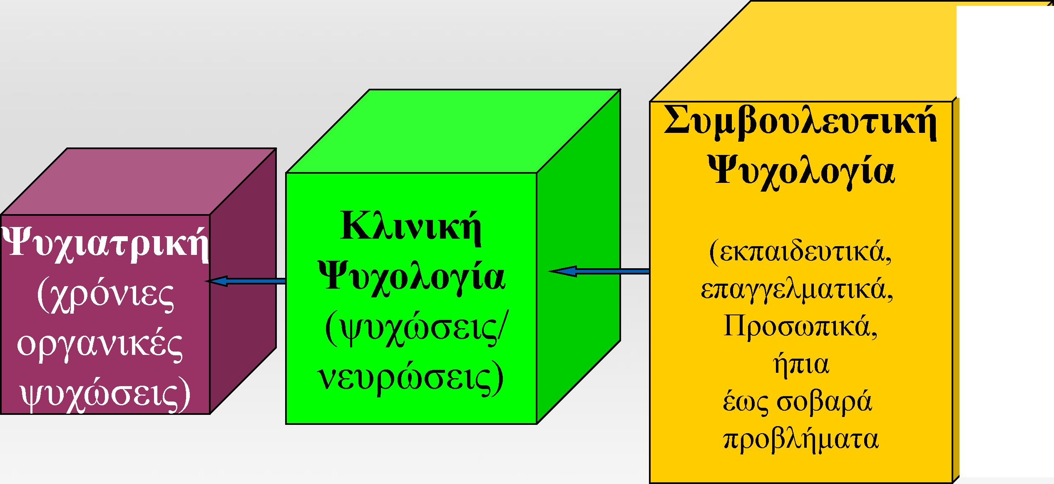
Συμβουλευτική = ήπια συμπτώματα
....Ό ρ ι α....
Page ■ 30

Slide 17
Κλινική vs Συμβουλευτική Ψυχολογία vs Συμβουλευτική
Κλινική Ψυχολογία:
^Έμφαση στις Ψυχικές Διαταραχές
S Μακροχρόνιες θεραπευτικές παρεμβάσεις
S Ψυχιατρικές Δομές
S Διάγνωση (π.χ. DSM V)
Συμβουλευτική Ψυχολογία:
> Έμφαση σε κανονικές και όχι σοβαρά διαταραγμένες προσωπικότητες
> Βραχείες παρεμβάσεις
> Επικέντρωση στις δυνατότητες και προσόντα
> Αλληλεπίδραση ατόμου-περιβάλλοντος
> Εκπαιδευτικό και επαγγελματικό περιβάλλον Συμβουλευτική
> Συμβουλευτική (ανάμεσα στην Ψυχολογία και Παιδαγωγική)
Page ■ 31

Slide 18
Είδη Συμβουλευτικής
❖Ατομική ή Ομαδική Συμβουλευτική
Είδη συμβουλευτικής βοήθειας:
S Ομηλίκων
S Διευκολυντική / Λήψης Απόφασης
S Κρίσεων
S Προληπτική
S Επαγγελματική = Σταδιοδρομίας
S Εκπαιδευτική
S Αποκατάστασης
S Τρίτης Ηλικίας
S Οικογενειακή-Συζυγική
S Ποιμαντική
Page ■ 32

Slide 19
Η Συμβουλευτική (Ψυχολογία) χρειάζεται:
■ Σεβασμό ( ο Rogers αναφέρει «άνευ όρων αποδοχή») στον συμβουλευόμενο
■ Γνησιότητα-αυθεντικότητα συμπεριφοράς
■ Ενσυναίσθηση (αντίληψη του άλλου «σαν» να ήταν ο άλλος άνθρωπος)
■ Πολύ καλή εκπαίδευση
■ «δουλειά με τον εαυτό μας» (προσωπική θεραπεία)
■ εποπτεία
Page ■ 33

Slide 20
Ο κεντρικός Στόχος της Συμβουλευτικής
Λειτουργικότητα:
λειτουργική επαφή με τον εαυτό μας και τους
γύρω μας
Page ■ 34

Slide 21
JOHARI Window (Joseph Luft & Harry Ingham 1955)
ΕΑΥΤΟΣ
Ανοιχτό (γνωρίζει εγώ & γνωρίζουν οι άλλοι) | Τυφλό (Δεν γνωρίζω εγώ & γνωρίζουν οι άλλοι)
Κρυμμένο (γνωρίζω εγώ & δεν γνωρίζουν οι άλλοι) | Άγνωστο (δεν γνωρίζω εγώ & δεν γνωρίζουν οι άλλοι)
ΟΜΑΔΑ (Άλλοι)
Page ■ 35

Slide 22
Συρρικνωμένος εαυτός
ΕΑΥΤΟΣ
Ανοιχτό | Τυφλό
Κρυμμένο | Άγνωστο
ΟΜΑΔΑ (Άλλοι)
Page ■ 36

Slide 23
Ισοορροπημένος Εαυτός
ΕΑΥΤΟΣ
Ανοιχτό | Τυφλό
Κρυμμένο | Άγνωστο
ΟΜΑΔΑ (Άλλοι)
Page ■ 37

Slide 24
Ταξινομήσεις Θεωριών
Άξονας (στόχος)
«Ενόραση»..............
(εστιάζω μέσα μου)
Άξονας (διαδικασία)
«Λογική».................
(αλλάζω μέσω λογικής)
................ «Δράση»
(εστιάζω στη συμπεριφορά)
.......«Συναίσθημα»
(έκφραση συναισθήματος)
Page ■ 38

Slide 25
(ΣΤΟΧΟΙ)
Ενόραση
Συνδιαλεκτική (Berne) Λογικο-θυμική (Ellis) Ατομική (Adler)
Ψυχανάλυση (Freud) Προσωποκεντρική (Rogers)
Λογική
Συναίσθημα
Θ.Πραγματικότητας
(Glasser)
Συμπεριφοριστική (Skinner, Wolpe)
Μορφολογική (Perls)
Δράση
Page ■ 39

Slide 26
Οι 4 πυλώνες:
■ Ψυχοδυναμικές θεωρίες (Freud, Adler)
■ Ανθρωπιστικές-υπαρξιακές θεωρίες (Rogers, Perls, Berne)
■ Γνωστικές-συμπεριφορικές θεωρίες (ENis, Συμπεριφοριστική, Glasser)
■ Συστημικές προσεγγίσεις
Page ■ 40

Slide 27
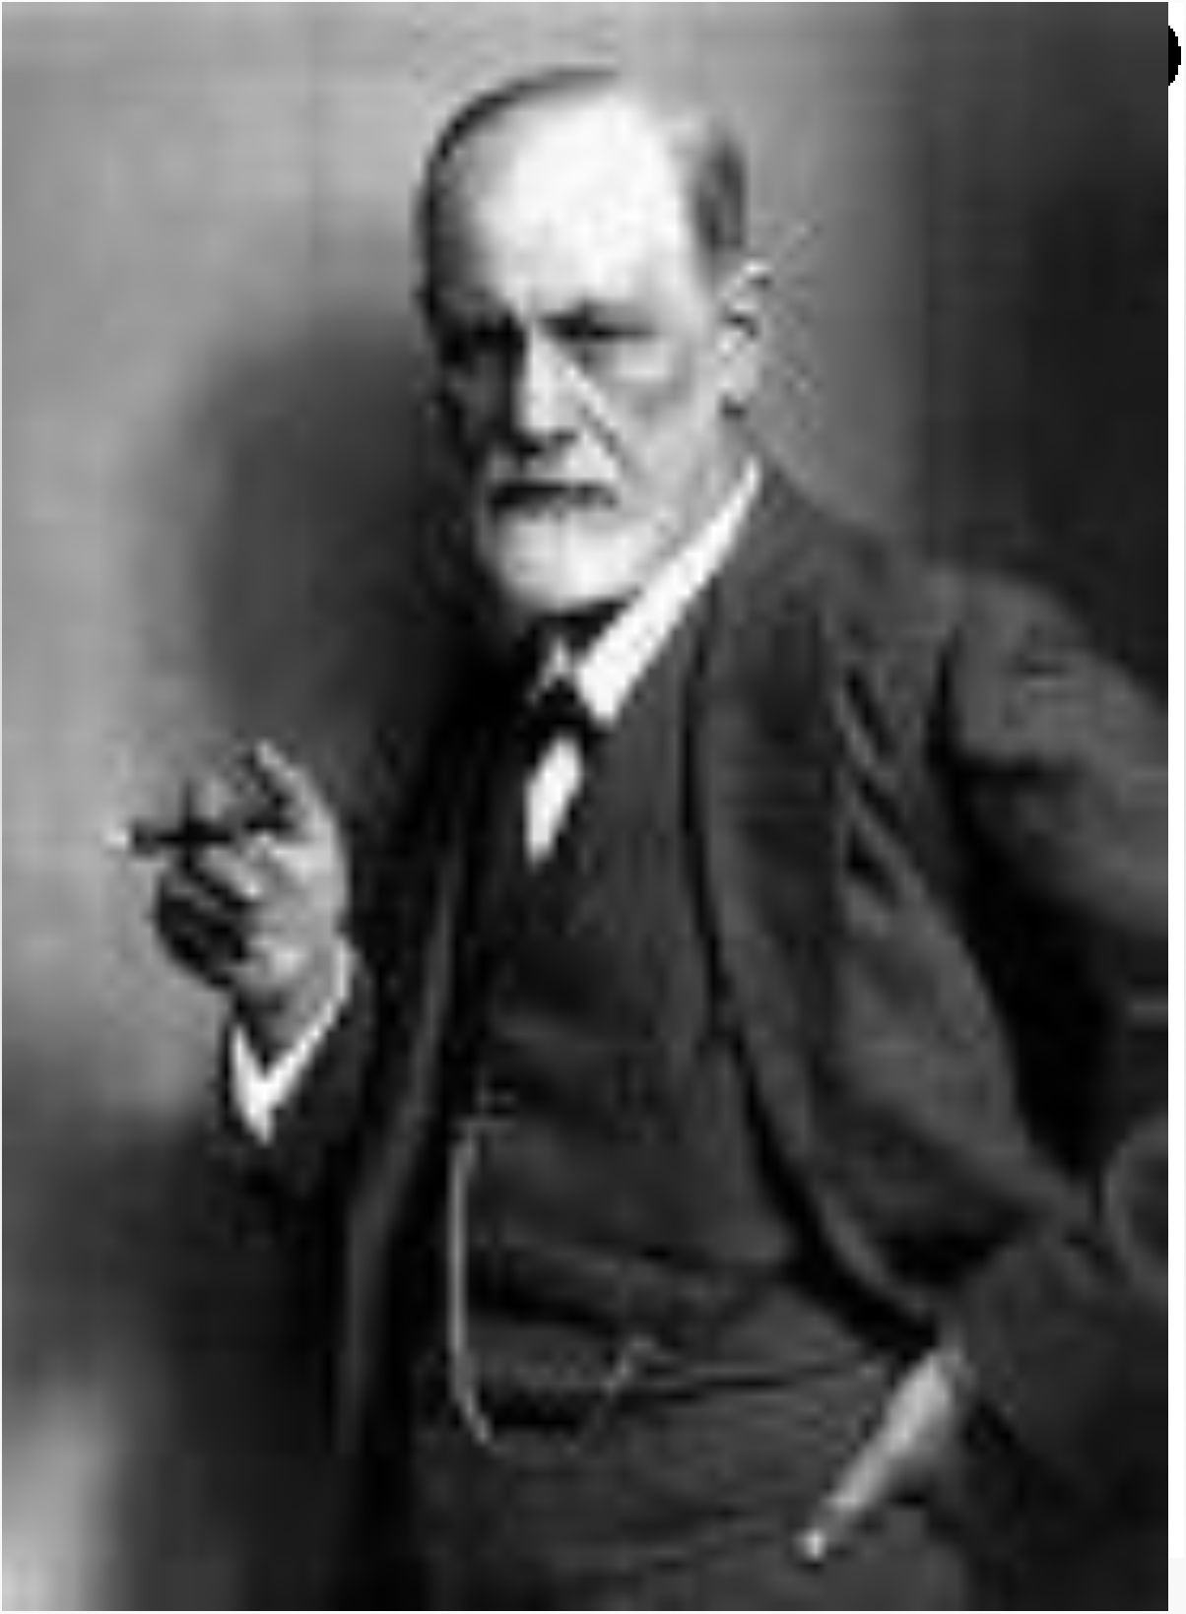
ΨΥΧΑΝΑΛΥΣΗ

Slide 28
Freud (1856-1939)
Ο άνθρωπος : «Βιολογικό ον: ένστικτα»
Ψυχική ενέργεια (libido)
Ένστικτο Ζωής (γενετήσιες ορμές): EROS Ένστικτο Θανάτου (επιθετικές ορμές): THANATOS
Page ■ 42

Slide 29
Ψυχοσεξουαλική Εξέλιξη :
Διοχέτευση της ψυχικής ενέργειας σε ερωτογενείς ζώνες '
Ερωτογενείς Ζώνες:
■ Στοματικό Στάδιο (γέννηση έως 1,5 έτους)
(θηλάζοντας/μασώντας/απομυζώντας)
■ Πρωκτικό Στάδιο(1,5 έως 3 ετών)
(κατακράτηση - αποβολή περιττωμάτων)
Φαλλικό Στάδιο (3 έως 6 ετών)
Οιδιπόδειο / Ηλέκτρας (φόβος ευνουχισμού / φθόνος πέους)
■ Λανθάνουσα Σεξουαλικότητα (6 έως αρχή εφηβείας)
(μετουσίωση σε εκμάθηση)
Γενετήσιο στάδιο (αρχή έως τέλος εφηβείας)
Καθήλωση - Παλινδρόμηση
Λειτουργικότητα: Προσαρμογή σε Αγάπη & Εργασία
Page ■ 43

Slide 30
Δομική Θεωρία
>
Εκείνο (id): «ζώο στον άνθρωπο»
Λειτουργεί:
«αρχή της ευχαρίστησης» & «ένστικτο καταστροφής» (EROS & THANATOS) Εγώ (ego): αναπτύσσεται από τη γέννηση
Λειτουργεί:
«αρχή της πραγματικότητας»
Υπερεγώ (super-ego): αναπτύσσεται γύρω στα 4 έτη με τη λύση οιδιπόδειου=πρώτες ενοχές
Page ■ 44

Slide 31
Μηχανισμοί Άμυνας
■ Εκλογίκευση
(εσφαλμένες - κοινωνικά αποδεκτές ερμηνείες) Π1: «Δεν επιλέγομαι στην ομάδα μπάσκετ?» «Καλύτερα! Θα έχανα πολύ χρόνο στις προπονήσεις»
Π2: «Δεν έγραψα καλά στις εξετάσεις?»
«Μα ήταν υπερβολικά δύσκολα τα θέματα!»
Page ■ 45

Slide 32
Μηχανισμοί Άμυνας
■ Προβολή
(προστατεύομαι κατηγορώντας άλλους / αποδίδω στον άλλο μη αποδεκτές δικές μου επιθυμίες)
Π: «...Μισώ τη μητέρα μου...»
«...Εκείνη με μισεί..»
Page ■ 46

Slide 33
Μηχανισμοί Άμυνας
■ Παλινδρόμηση
(επιστροφή σε προηγούμενα στάδια)
Π1: «Το πρώτο παιδί υιοθετεί συμπεριφορά βρέφους για να προσελκύσει την προσοχή των γονιών του από το δεύτερο»
Π2: «Ένας/μία φοιτητής/τρια που αρνείται να φύγει μακριά από τους γονείς του/της σε άλλη πόλη»
Page ■ 47

Slide 34
Μηχανισμοί Άμυνας
■ Απώθηση
Π: «ξεχνώ το ραντεβού με τον γιατρό μου»
Page ■ 48

Slide 35
Μηχανισμοί Άμυνας
■ Υπεραναπλήρωση
μετατρέπω ανεπιθύμητη ορμή στην εκ διαμέτρου αντίθετη
Π: «μισώ τον σύντροφό μου... φέρομαι υπερβολικά ευγενικά» Π: «μισώ-κοροϊδεύω τους ομοφυλοφίλους ?...»
Page ■ 49

Slide 36
Μηχανισμοί Άμυνας
■ Μετουσίωση
(μεταθέτω μη αποδεκτή ορμή σε κοινωνικά αποδεκτές δράσεις)
Π: «ανταγωνιστικά αθλήματα»
Π: «σύμφωνα με τον Bordin σε οδοντιάτρους και χειρουργούς έχουν μετουσιωθεί σαδιστικές τάσεις»
Page ■ 50

Slide 37
Μηχανισμοί Άμυνας
■ Μετάθεση
(μεταφορά συναισθηματικής αξίας σε άλλο)
Π: «η εχθρότητα για τον σύντροφό μου / τον εργοδότη προς το παιδί μου, τον σκύλο μου κ.λπ.»
Page ■ 51

Slide 38
Μηχανισμοί Άμυνας
■ Άρνηση
(μη αποδοχή πραγματικότητας)
Π: «πένθος..»
Page ■ 52

Slide 39
■ Ταύτιση
(αποκτώ αίσθημα προσωπικής αξίας ταυτιζόμενος με πρόσωπα/καταστάσεις)
Π.: ένταξη σε πολιτικό κόμμα..
Page ■ 53

Slide 40
Μηχανισμοί Άμυνας
■ Ματαίωση
(απόσβεση ανεπιθύμητης ορμής)
Π: «εξαγνισμός «βρώμικων σκέψεων» με συνεχές πλύσιμο χεριών»
Page ■ 54

Slide 41
Αποκατάσταση ψυχικής υγείας
μέσω
της ανακάλυψης των ασυνείδητων σκέψεων-συναισθημάτων-διαδικασιών
Η αποκάλυψή τους:
■ Δυναμώνει το Εγώ
■ Μειώνει το Υπερεγώ
■ Αυξάνει επίγνωση του Εκείνου
ΠΩΣ:
-ελεύθεροι συνειρμοί -μεταβίβαση -ανάλυση ονείρων
Page ■ 55

Slide 42
Νεοφρουδικές θεωρίες
■ Karen Horney:
■ Έμφαση στις σχέσεις με γονείς Βασικό Άγχος-Βασική εχθρότητα -κίνηση προς ανθρώπους -κίνηση ενάντια σε ανθρώπους -κίνηση μακριά από ανθρώπους
■ Bowlby: Attachment Theory (θεωρία δεσμού-προσκόλλησης)
Page ■ 56

Slide 43
Καφέτσιος, Κ. (2003). Ενεργά μοντέλα δεσμού ενηλίκων και ψυχική υγεία: Επισκόπηση της περιοχής και προτάσεις για κλινική εφαρμογή και έρευνα. Εγκέφαλος, 4 (1).
ΣχήμΑ 1: Γραφική παρουσίαση του μοντέλου δεσμού ενηλίκων της Bartholomew (1990).
Μοντέλο του εαυτού
Θετικό Αρνητικό
θετικό Καλές διαπροσωπικές επαφές. Κατάλληλος Μοντέλο έλεγχος και των θετικών του και των αρνητικών άλλου συναισθημάτων
Εμμονή με τις διαπροσωπικές σχέσεις Έμφαση σε αρνητικά συναισθήματα στον εαυτό και τους άλλους
Αποφυγής-
απορριπτικός
Αρνητικό
Αποφεύγει επαφές επιδιώκει αυτονομία Καταπίεση των συναισθημάτων.
Αποφυγής-φοβικός
Αποφεύγει επαφές Καταπίεση των συναισθημάτων-άγχος.
Page ■ 57

Slide 44
Μελετήστε επιπλέον
■ Freud, S. (1926/2007). Αναστολή, σύμπτωμα και άγχος. Αθήνα: Μεταίχμιο.
■ Mc Williams, N. (1994/2008). Ψυχαναλυτική Διάγνωση. Αθήνα: Ελληνικά Γράμματα.
Ενδιαφέροντα:
■ Ανδρουτσοπούλου, Α. (2005). Η αθώα γλώσσα των ονείρων μας. Αθήνα: Ελληνικά Γράμματα
■ Yalom, I. (2001). Όταν έκλαψε ο Νίτσε. Αθήνα: Άγρα.
Page ■ 58

Slide 45
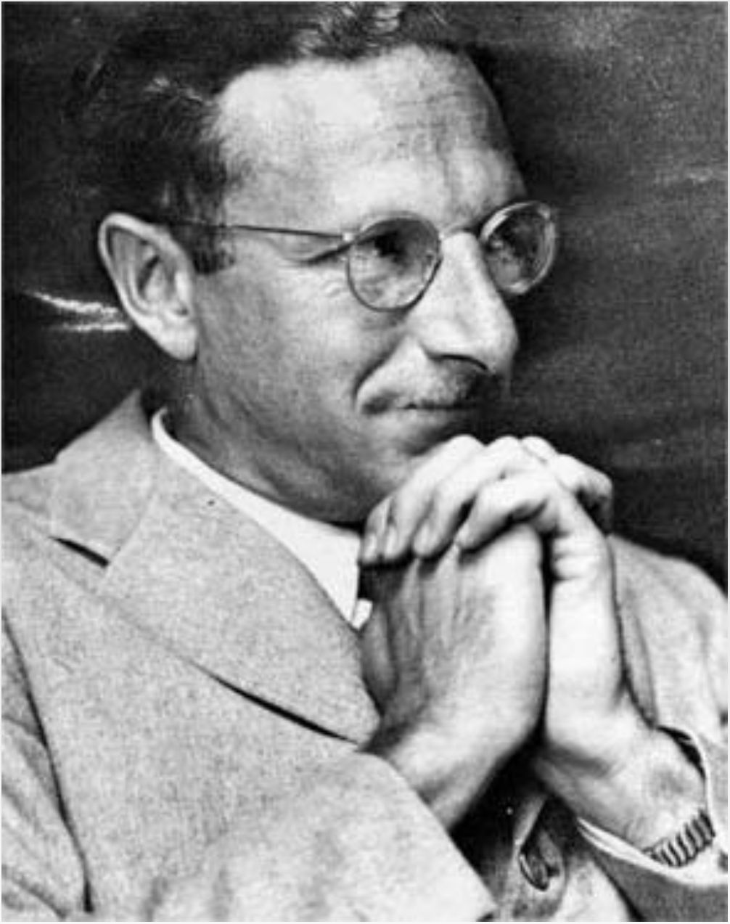
Συνδιαλλακτική Ανάλυση
(Berne, 1910-1970)
Page ■ 59

Slide 46
Συνδιαλλακτική Ανάλυση
(Berne, 1910-1970)
Σχέση
Συνδιαλεκτικής Ανάλυσης και Ψυχανάλυσης
«Η Ψυχανάλυση είναι το κουκούτσι και η Συνδιαλεκτική το μήλο»
(Η Σ.Α. αναπτύχθηκε μέσα από την ψυχανάλυση)
Page ■ 60

Slide 47
Σεναριογραφική Θεωρία
Σενάριο Ζωής
(από μικρή ηλικία, συνειδητά ή ασυνείδητα)
Σκοπός:
Ανάλυση σεναρίου και ελεύθερη επιλογή ρόλων
Page ■ 61

Slide 48
Οι τρεις προσωπικότητες
Γονέας: νόμοι, κανόνες, νουθεσίες
(ό,τι έχουμε διδαχθεί από γονείς)
* Μ _ _ V
αυστηρός / υπερπροστατευτικός
Παιδί: ό,τι κρατάμε από την παιδική ηλικία (ό,τι αισθανόμαστε)
φυσικό / προσαρμοσμένο / μικρός καθηγητής
Page ■ 62

Slide 49
Ενήλικας: «Ηλεκτρονικός Υπολογιστής»
συγκεντρώνει,
αφομοιώνει,
αξιολογεί πραγματικότητα
(ό,τι προκύπτει από τη σκέψη μας)
Page ■ 63

Slide 50
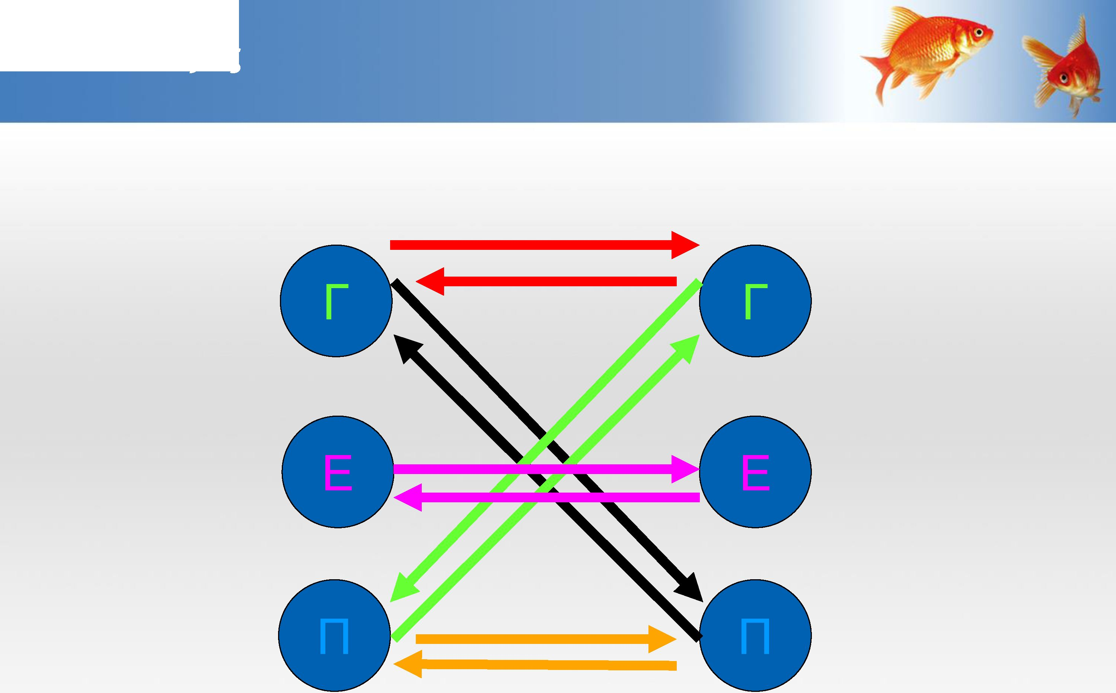
Συνδιαλέξεις
Page ■ 64

Slide 51
Θεραπεία
■ Δομική Ανάλυση: μαθαίνω τις καταστάσεις του Εγώ
■ Συνδιαλεκτική Ανάλυση: κατανοώ τις δικές μου συνδιαλέξεις
■ Σενάριο Ζωής: χτίζω πιο λειτουργικές συνδιαλέξεις Μέσα:
Βιβλιοθεραπεία, άδεια καρέκλα, πρόβα σεναρίου Εφαρμογές:
Ψυχικά ασθενείς, φυλακισμένοι, Επαγγελματικός Προσανατολισμός, Εκπαίδευση
Page ■ 65

Slide 52
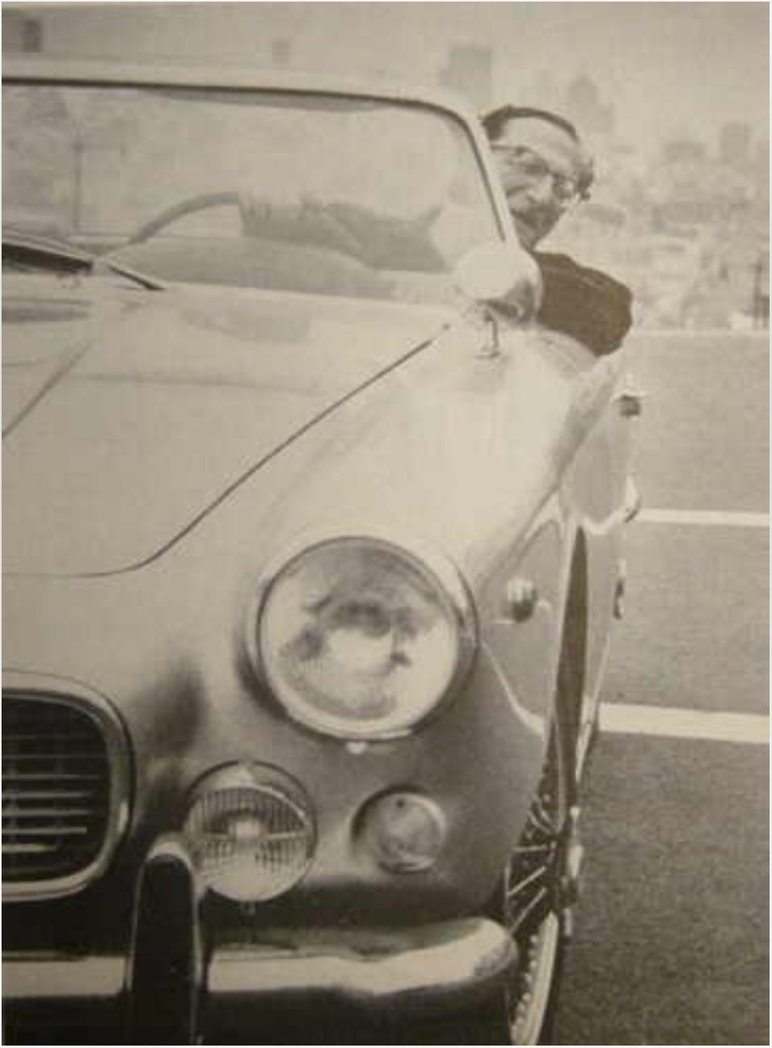
Σπάνιες Φωτογραφίες
Ο Eric Berne στη Maserati του (San Francisco 1966)
Αστειευόταν λέγοντας πως και οι τρεις πτυχές του εγώ του αγόρασαν το αυτοκίνητο:
1) Το Παιδί την ήθελε
2) Ο Ενήλικας τη χρειαζόταν
3) Ο Γονιός συμβούλευε να την οδηγώ με ασφάλεια
Page ■ 66

Slide 53
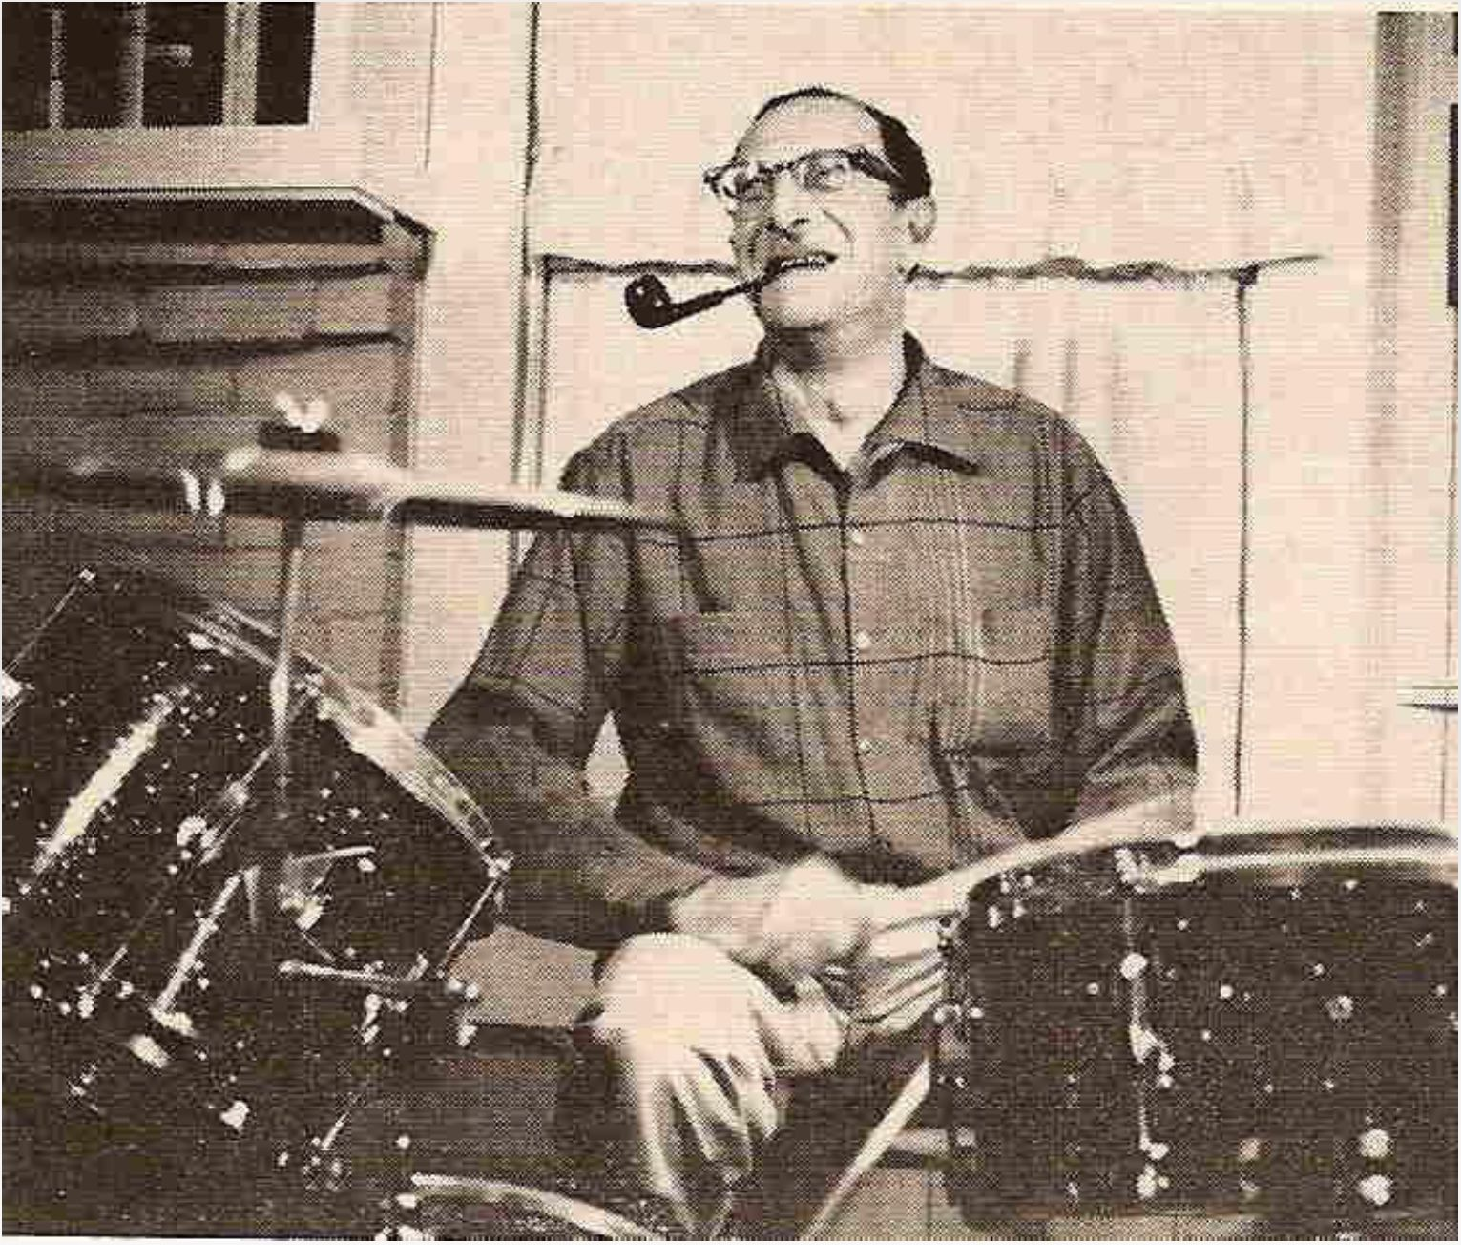
Σπάνιες Φωτογραφίες
Ο Eric Berne παίζοντας ντραμς (California, 1966)
«Όταν παίζω ντραμς απελευθερώνω το Παιδί..»
Page ■ 67

Slide 54
■ Μαλικιώση-Λοϊζου, Μ. (2012). Συμβουλευτική Ψυχολογία. Αθήνα: Πεδίο.
■ Χάρρις, Τ. (1967/2008). Είμαι Ο'ΚΕΥ, είσαι Ο'ΚΕΥ. Αθήνα: Καστανιώτης.
Page ■ 68

